Slide 1

DOCUMENT OBJECT MODEL
Người trình bày: NGUYỄN ĐỨC TUẤN
Khoa Công nghệ Thông tin
Hà nội, 12/05/2021

Slide 2
Nội dung
4.1. Khái niệm
4.2. Cấu trúc DOM của trang Web
4.3. Các hàm cơ bản trong DOM

Slide 3
4.1 Khái niệm
Document Object Model
Mô hình các đối tượng trong tài liệu HTML
Có dạng một cây cấu trúc dữ liệu
Để truy xuất các tài liệu dạng HTML và XML
Độc lập với OS và dựa theo kỹ thuật lập trình hướng đối tượng để mô tả tài liệu
https://freetuts.net/dom-la-gi-cac-loai-dom-trong-javascript-366.html

Slide 4
4.1 Khái niệm
Document Object Model
mỗi thành phần đều được coi như là một nút (node)
mỗi thẻ HTML sẽ có những thuộc tính (Properties) và có phân cấp cha - con với các thẻ HTML khác
Sự phân cấp và các thuộc tính của thẻ HTML này ta gọi là selector và trong DOM sẽ có nhiệm vụ xử lý các vấn đề như đổi thuộc tính của thẻ, đổi cấu trúc HTML của thẻ, .
https://freetuts.net/dom-la-gi-cac-loai-dom-trong-javascript-366.html

Slide 5

4.1 Khái niệm
Document Object Model
https://freetuts.net/dom-la-gi-cac-loai-dom-trong-javascript-366.html

Slide 6
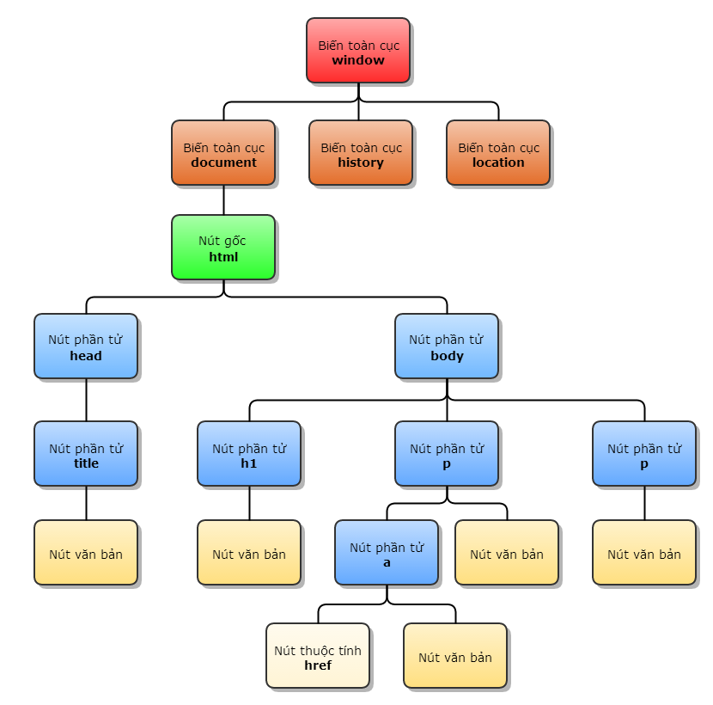
4.1 Khái niệm
Document Object Model
https://freetuts.net/dom-la-gi-cac-loai-dom-trong-javascript-366.html

Slide 7
4.1 Khái niệm
Document Object Model
DOM document (nút gốc): có nhiệm vụ lưu trữ toàn bộ các thành phần trong tài liệu của website
DOM element (nút phần tử): có nhiệm vụ truy xuất tới thẻ HTML nào đó thông qua các thuộc tính như tên class, id, name của thẻ HTML
Text node: nút văn bản
DOM HTML: có nhiệm vụ thay đổi giá trị nội dung và giá trị thuộc tính của các thẻ HTML
https://freetuts.net/dom-la-gi-cac-loai-dom-trong-javascript-366.html

Slide 8
4.1 Khái niệm
Document Object Model
DOM CSS: có nhiệm vụ thay đổi các định dạng CSS của thẻ HTML
DOM Event: có nhiệm vụ gán các sự kiện như onclick(), onload() vào các thẻ HTML
DOM Listener: có nhiệm vụ lắng nghe các sự kiện tác động lên thẻ HTML đó
https://freetuts.net/dom-la-gi-cac-loai-dom-trong-javascript-366.html

Slide 9
4.1 Khái niệm
Document Object Model
DOM Navigation dùng để quản lý, thao tác với các thẻ HTML, thể hiện mối quan hệ cha - con của các thẻ HTML
DOM Node, Nodelist: có nhiệm vụ thao tác với HTML thông qua đối tượng (Object)
https://freetuts.net/dom-la-gi-cac-loai-dom-trong-javascript-366.html

Slide 10
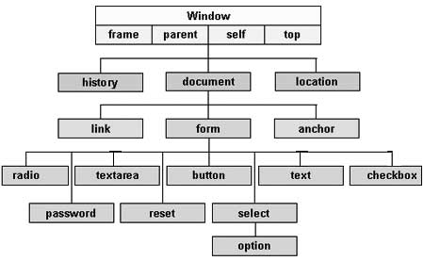
4.1 Khái niệm
Document Object Model
https://vietjack.com/javascript/document_object_model_trong_javascript.jsp

Slide 11
4.2 Cấu trúc DOM của trang Web
Document Object Model
Được biểu diễn theo dạng cây
Mỗi nút ứng với một DOM
Mỗi nút DOM sẽ có thuộc tính nodeType
document.ELEMENT_NODE (1) : node thông thường như html, head, body, title, h1, p,...
document.TEXT_NODE (3) : thành phần text trên trang web
document.COMMENT_NODE (8) : thành phần comment
https://freetuts.net/dom-la-gi-cac-loai-dom-trong-javascript-366.html

Slide 12
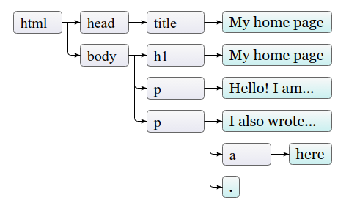
4.2 Cấu trúc DOM của trang Web
Document Object Model
<!doctype html>
<html>
<head>
<title>My home page</title>
</head>
<body> <h1>My home page</h1> <p>Hello, I am Marijn and this is my home page.</p> <p>I also wrote a book! Read it <a href="http://eloquentjavascript.net">here</a>.</p>
</body>
</html>
https://kipalog.com/posts/CO-BAN-VE-DOM-JAVASCRIPT

Slide 13
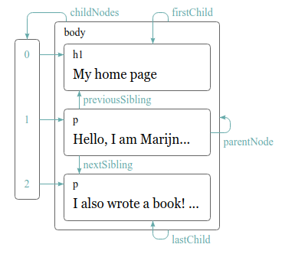
4.2 Cấu trúc DOM của trang Web
Document Object Model
<!doctype html>
<html>
<head>
<title>My home page</title>
</head>
<body> <h1>My home page</h1>
<p>Hello, I am Marijn and this is my home page.</p>
<p>I also wrote a book! Read it <a href="http://eloquentjavascript.net">here</a>.
</p>
</body>
</html>
https://kipalog.com/posts/CO-BAN-VE-DOM-JAVASCRIPT

Slide 14
4.2 Cấu trúc DOM của trang Web
Document Object Model
Node.parentNode: trỏ đến node cha của một node
Node.childNodes: trỏ đến một đối tượng (gần giống array) chứa các node con của một node
Node.firstChild
Node.lastChild
Node.previousSibling
Node.nextSibling
https://freetuts.net/dom-la-gi-cac-loai-dom-trong-javascript-366.html

Slide 15
4.2 Cấu trúc DOM của trang Web
Document Object Model
Document.innerHTML: gán mã HTML cho thành phần
Node.nodeValue: giá trị của node
Node.noteType:
Node | Type | Example
ELEMENT_NODE | 1 | <h1 class="heading">W3Schools</h1>
ATTRIBUTE_NODE | 2 | class = "heading" (deprecated)
TEXT_NODE | 3 | W3Schools
COMMENT_NODE | 8 | <!-- This is a comment -->
DOCUMENT_NODE | 9 | The HTML document itself (the parent of <html>)
DOCUMENT_TYPE_NODE | 10 | <!Doctype html>
https://freetuts.net/dom-la-gi-cac-loai-dom-trong-javascript-366.html

Slide 16
4.2 Cấu trúc DOM của trang Web
Forms
Trả về tập hợp các thành phần form trong tài liệu
length: số lượng thành phần form trong tập hợp
Phương thức
[index]: thành phần form trong tập hợp ứng với chỉ số
item(index): thành phần form trong tập hợp ứng với chỉ số
namedItem(id): thành phần form trong tập hợp ứng với id
https://freetuts.net/dom-la-gi-cac-loai-dom-trong-javascript-366.html

Slide 17
4.2 Cấu trúc DOM của trang Web
activeElement
Trả về thành phần đang được focus trong tài liệu
https://freetuts.net/dom-la-gi-cac-loai-dom-trong-javascript-366.html

Slide 18
4.2 Cấu trúc DOM của trang Web
Các thuộc tính
Id: Định danh – là duy nhất cho mỗi phần tử nên thường được dùng để truy xuất DOM trực tiếp và nhanh chóng.
className: Tên lớp – Cũng dùng để truy xuất trực tiếp như id, nhưng 1 className có thể dùng cho nhiều phần tử.
tagName: Tên thẻ HTML
innerHTML: trả về hoặc thiết lập mã HTML cho phần tử
https://freetuts.net/dom-la-gi-cac-loai-dom-trong-javascript-366.html

Slide 19
4.2 Cấu trúc DOM của trang Web
Các thuộc tính
outerHTML: Trả về mã HTML của phần tử hiện tại. Nói cách khác, outerHTML = tagName + innerHTML.
textContent: Trả về 1 chuỗi kí tự chứa nội dung của tất cả nút văn bản bên trong phần tử hiện tại.
Attributes: Tập các thuộc tính như id, name, class, href, title…
Style: Tập các thiết lập định dạng của phần tử hiện tại.
Value: Lấy giá trị của thành phần được chọn thành một biến.
https://freetuts.net/dom-la-gi-cac-loai-dom-trong-javascript-366.html

Slide 20
4.3. Các hàm cơ bản trong DOM
getElementsByTagName(“tagName”)
Trả về danh sách các node là node con, cháu của node có tagName
var arr = document.getElementsByTagName("p");
for (var x = 0; x < arr.length; x++)
{
arr[x].innerHTML = "Hello World!";
}
https://freetuts.net/dom-la-gi-cac-loai-dom-trong-javascript-366.html

Slide 21
4.3. Các hàm cơ bản trong DOM
getElementsByClassName(“className”)
lấy thành phần theo tên của class
var arr = document.getElementsByClassName("demo");
getElementByID(“id”): trả về node có id
var ele = document.getElementById('demo');
document.getElementById("imgbox2").style.visibility = "hidden";
https://freetuts.net/dom-la-gi-cac-loai-dom-trong-javascript-366.html

Slide 22
4.3. Các hàm cơ bản trong DOM
removeChild(child): gỡ bỏ node child của một node
var list = document.getElementById("myList");
list.removeChild(list.childNodes[0]);
appendChild(child): thêm node child vào cuối danh sách childNodes của một node
https://freetuts.net/dom-la-gi-cac-loai-dom-trong-javascript-366.html

Slide 23
4.3. Các hàm cơ bản trong DOM
getAttribute(attributeName)
Lấy giá trị của thuộc tính
setAttribute(attributeName, value)
Thiết lập giá trị của thuộc tính
document.getElementsByTagName("INPUT")[0].setAttribute("type", "button");
https://freetuts.net/dom-la-gi-cac-loai-dom-trong-javascript-366.html

Slide 24
4.3. Các hàm cơ bản trong DOM
insertBefore(newNode, referenceNode)
Chèn newNode vào trước node referenceNode
replaceChild(newChild, oldChild)
Thay thế node oldChild bởi newChild
Document.createTextNode(data)
Tạo ra một node kiểu text với giá trị là data
https://freetuts.net/dom-la-gi-cac-loai-dom-trong-javascript-366.html

Slide 25
4.3. Các hàm cơ bản trong DOM
Document.createElement(tagName)
Tạo một node mới có kiểu là tagName
Document.querySelector(selectors)
Trả về node đầu tiên thoả mãn selectors (xâu ký tự để lựa chọn)
document.querySelector('#foo\\bar');
Document.querytSelectorAll(selectors)
Lựa chọn các thành phần theo thuật toán DFS
var matches = document.querySelectorAll("p");
https://freetuts.net/dom-la-gi-cac-loai-dom-trong-javascript-366.html

Slide 26
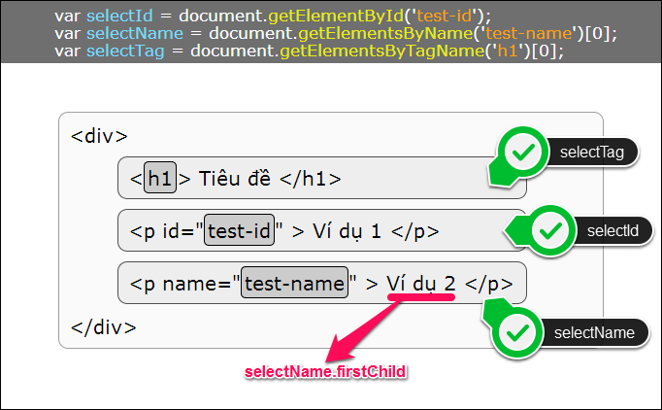
4.3. Các hàm cơ bản trong DOM
Với các hàm cơ bản có thể truy xuất trực tiếp
https://viblo.asia/p/nhung-khai-niem-co-ban-ve-dom-DzVkpoDgenW

Slide 27
4.3. Các hàm cơ bản trong DOM
Làm việc với table
Các bước thực hiện
1. tham chiếu đến bảng
2. thêm một dòng
3. thêm các ô
4 gán dữ liệu vào các ô
var tbl = document.getElementById('tblThongtin');
var row = tbl.insertRow(tbl.rows.length);
var cell1 = row.insertCell(0);
var cell2 = row.insertCell(1);
var cell3 = row.insertCell(2);
var cell4 = row.insertCell(3);
xtStt.value = parseInt(txtStt.value)+1;
cell2.innerHTML = document.getElementById('txtHovaTen').value;
cell3.innerHTML = document.getElementById('txtNgaysinh').value;
cell4.innerHTML = document.getElementById('txtGioitinh').value;
https://viblo.asia/p/nhung-khai-niem-co-ban-ve-dom-DzVkpoDgenW

Slide 28
4.3. Các hàm cơ bản trong DOM - JSON
Hàm JSON.stringify ()
Chuyển đổi một đối tượng sang chuỗi JSON
Hàm JSON.parse()
Chuyển một chuỗi JSON sang đối tượng
myJSON = JSON.stringify(EmployeeFromLocal);
localStorage.setItem('EmpLst',myJSON);
myJSON = localStorage.getItem('EmpLst');
EmployeeFromLocal = JSON.parse(myJSON);
https://viblo.asia/p/nhung-khai-niem-co-ban-ve-dom-DzVkpoDgenW

